Slide 1
安卓客户端编译

Slide 2
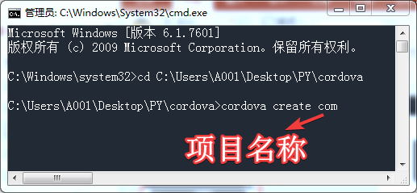
01
新建项目

Slide 3
.
命令
新建项目
cordova create com
添加平台
cordova platform add android
编译项目
cordova build android

Slide 4
.
命令
新建项目
cordova create com
添加平台
cordova platform add android
编译项目（补丁替换后编译，补丁是图标配置）
cordova build android

Slide 5
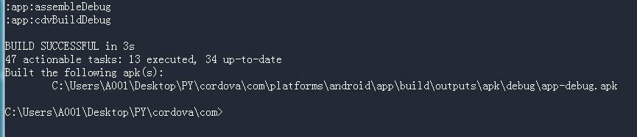
.
命令
编译后，APK文件位置：

Slide 6
01
URL说明
URL为带协议的http路径，端口必须为80，不能跨域

Slide 7
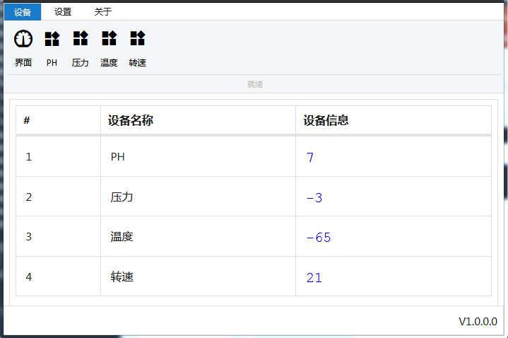
01
调试

